Slide 1
Научный Фандрайзинг: Введение к курсу

Slide 2
Понятие «Фандрайзинг»
Фандрайзинг (фэндрайзинг, фандрэйзинг, fundraising) — процесс привлечения внешних, сторонних для компании ресурсов, необходимых для реализации какой-либо задачи, выполнения проекта или с целью деятельности в целом.
Понятие фандрайзинга пришло к нам из США, где оно употребляется в секторе негосударственных некоммерческих организаций. Термин «фандрайзинг» происходит от английских слов «fund» (средства, финансирование) и «raise» (на- хождение, сбор).

Slide 3
Научный фандрайзинг
Фандрайзинг в широком смысле представляет собой методику поиска источников финансирования и ресурсов для обеспечения деятельности. В зависимости от целей и используемых методов различают несколько виды фандрайзинга.
Научный фандрайзинг — научное проектирование, искусство подготовки, написания и сопровождения заявок на конкурсы, организованные научными фондами и иными благотворительными учреждениями, с целью привлечения денежных средств для реализации проектов по проведению научных исследований и научно-организационных мероприятий.

Slide 4
Внутренний и внешний фандрайзинг
По осуществлению фандрайзинг может быть внутренним и внешним.
В первом случае речь идет о разработке и реализации стратегии поиска источников обеспечения деятельности силами менеджмента самой организации.
Во втором случае фандрайзинг — это предмет консалтинговой деятельности, когда поиск финансирования осуществляется посредством привлечения профессиональных консультантов по фандрайзингу. Все функции по реализации фандрайзинга осуществляет профессиональный фандрайзер («professional fundraiser») — тот, кто предоставляет услуги по привлечению ресурсов самостоятельно или по контракту. Фандрайзером также называется сотрудник организации, которая ищет пути привлечения ресурсов. Кроме того, для привлечения ресурсов в фандрайзинге могут привлекаться волонтеры — группы населения, которые готовы пожертвовать своим свободным временем и (или) денежными средствами для поиска требуемых ресурсов.

Slide 5
Ресурсы
Под ресурсами в фандрайзинге понимаются материальные или нематериальные ресурсы — такие, например, как человеческие, информационные, финансовые, юридические, маркетинговые и т. п.
Методы привлечения ресурсов в фандрайзинге: обращение с просьбой (личное и персональное); массовые акции по привлечению средств с применением агитации; грантовые конкурсы; волонтерство; взаимовыгодное партнерство; субсидирование; оказание возмездных услуг; членские взносы организаций; сбор частных пожертвований; кредитование.

Slide 6
Коммерческие и благотворительные ресурсы
Привлекаемые ресурсы, в зависимости от целей источника привлечения, принято подразделять на коммерческие и благотворительные. Благотворительные (ресурсы, организации, предоставляющие ресурсы) — добровольное и бескорыстное вспомоществование, пожертвования юридических лиц и частных лиц в форме предоставления получателям организационной, финансовой и иной помощи. Формы благотворительности — меценатство и спонсорство.

Slide 7
Источник привлекаемых ресурсов может выступать в качестве спонсора, инвестора, грантодающей организации, мецената или донора.
Меценат — физическое лицо, оказывающее материальную, финансовую, организационную и иную благотворительную помощь на бескорыстной добровольной основе.
Спонсор — юридическое или физическое лицо, оказывающее на добровольной и бесприбыльной основе материальную поддержку благотворительной деятельности в целях популяризации исключительно своего имени (названия), торговой марки и т. д.
Донор — юридическое или физическое лицо, оказывающее материальную, финансовую, организационную и иную благотворительную помощь неприбыльным организациям на добровольной бескорыстной основе.
Грант — благотворительный взнос или пожертвование, имеющее целевой характер, предоставленное физическими и юридическими лицами в денежной и натуральной формах.

Slide 8

Западный подход
Сбор средств для организации - профессиональное занятие, которому надо учиться, эта профессия имеет свои тонкости, ее не постигнешь чистой практикой.
Это занятие требует полной отдачи сил

Slide 9
Грантовые заявки и их оформление

Slide 10
Источники средств фандрайзинга
Государство
Муниципальное учреждение
Собственная коммерческая деятельность
ФАНДРАЙЗИНГ
Внебюджетные гос.фонды
Частные лица
Коммерческие структуры

Slide 11
Грантовые площадки
Государство (http://www.zakupki.gov.ru)
Грант Президента РФ
Федеральная программа развития образования
Постановления правительства 220, 218
Бизнес
Фонд Потанина (http://www.fondpotanin.ru/)
Фонд Прохорова (http://www.prokhorovfund.ru/projects/contest/153/)
Международные гранты
Гранты университетов
Гранты международных фондов
Гранты правительств

Slide 12
Некоторые причины, по которым люди делают пожертвования
Потому, что их попросили об этом
Стремление помочь
Личная заинтересованность в решении проблемы
Прямая выгода (например, налоговая льгота)
Общественный интерес к проблеме
Получение непрямой выгоды или выгоды в будущем (помогая больнице, люди осознают, что сами они или их близкие могут стать пациентами)
Косвенная выгода (реклама)
Хорошая репутация организации.
Для удовольствия
Из амбиций ("я не хуже других")
Чтобы приобщиться к тому, что они любят
Желание быть причастными к благородному делу
Из религиозных побуждений
Чувствуют себя обязанными кому-то ("чувство вины")

Slide 13

На что в России более охотно выделяются средства?
социальная помощь, включая социальную и медицинскую реабилитацию;
помощь детям
культура и искусство;
медицинская помощь;
экология;
социальные услуги;
образование;
защита прав граждан.

Slide 14
Формы фандрайзинга, характерные для современной России:
пожертвования, вложения спонсоров, которые приходят от частного и государственного бизнеса. Затем следуют:
проведение целевых / благотворительных мероприятий по сбору средств;
гранты, распределяемые фондами (к примеру: РОСМОЛОДЕЖЬ);
финансирование из бюджета (обычно - из местного, на уровне городских или областных комитетов по культуре, по делам молодежи и т.д.);
создание малых предприятий, кооперативов, акционерных обществ с целью доходов от собственной коммерческой деятельности;
пожертвования частных лиц;
доходы от сбора членских взносов.
Коммерческие структуры

Slide 15
По ТУ сторону Фандрайзинга… Спонсоринг
На что обращать внимание:
Негативные факторы:
историю организации;
ее достижения - чего она уже успела добиться;
другие источники средств;
на что пойдут пожертвования;
кто отвечает за расходование денег в организации и, в частности, данного пожертвования;
как узнать о результате, проконтролировать расходы.
организация никогда не делает ежегодных отчетов;
скрывает финансовую информацию или путается в ней;
существует уже два года (три, четыре, пять лет) и еще ничего не сделала;
других источников финансирования нет, исключение - очень молодые организации.

Slide 16
Правила фандрайзинга
1. НЕ ПОПРОСИШЬ – НЕ ДАДУТ

Slide 17
Правила фандрайзинга
2. ФАНДРАЙЗИНГ
МАРКЕТИНГ
Эффективность фандрайзинга измеряется только объемом привлеченных средств
НО законы маркетинга использовать можно и нужно!

Slide 18
Правила фандрайзинга
3. ДЕЛАЙТЕ ПРОЦЕСС спонсорства МАКСИМАЛЬНО УДОБНЫМ

Slide 19
Правила фандрайзинга
4. ЧЕРЕДУЙТЕ ПРОСЬБЫ С «ПОДАРКАМИ»
«Подарки» для благотворителя:
письмо с благодарностью,
поздравления с Днем рождения, Днем Ангела, Пасхой, Рождеством и др. праздниками,
приглашение на мероприятия,
маленькие сувениры – магниты, блокноты, календарики и пр.

Slide 20

Переговоры со спонсором:
Будьте внимательны и не перебивайте;
Не обвиняйте собеседника в том, о чем он, может быть, даже понятия не имеет: никакого агрессивного поведения;
Будьте изначально и искренне
доброжелательны.
Глупо просить что-то у человека,
которого заранее не любишь;

Slide 21

Переговоры со спонсором…
Относитесь к собеседнику с уважением, но без подобострастия;
Умейте слушать не только себя.
Не превращайте разговор в ваш
монолог и экономьте
время собеседника.
Не старайтесь «перевербовать». Вам могут дать или не дать денег, но ваш собеседник менее всего расположен стать активистом вашей организации.

Slide 22
Переговоры со спонсором…
Будьте компетентны в своей проблеме, но не отвечайте выдумкой на вопрос, если не знаете ответа, и никогда не отвечайте на вопрос, если вам его не задали.
Не хвастайтесь бедностью и убогостью.
Говорите больше не о прошлом, а о будущем, которое пытаетесь построить.
Не спорьте по непринципиальным вопросам.
Благодарите (за деньги, за время, за совет…).

Slide 23
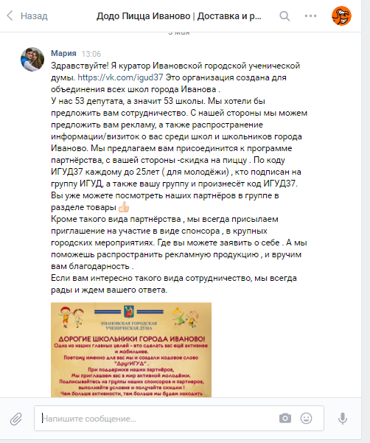
Создавайте
1. Описать мероприятие: цели, задачи, место и сроки проведения, программа, организаторы, участники, ресурсы.

Slide 24


Slide 25

Рекламируйте
2. Отдельно оформить рекламную кампанию по раскрутке мероприятия. Этот пункт требует тщательного анализа ресурсов: СМИ, полиграфическая продукция, наружная реклама, сувенирные изделия, рекламные акции и пресс-конференции.

Slide 26
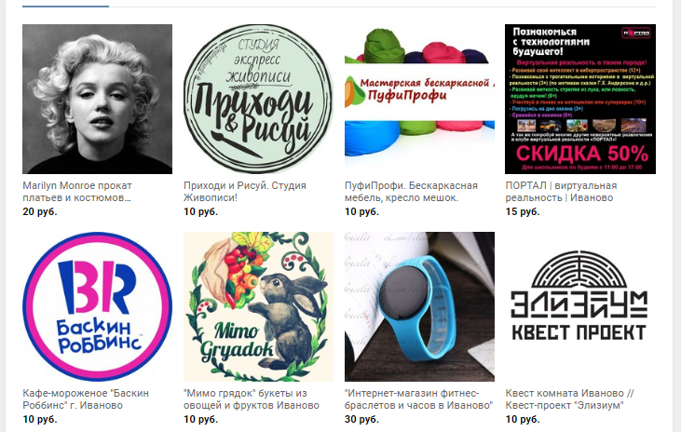
Спонсоры ИГУД

Slide 27

Предлагайте
3. Разработать спонсорские пакеты. В рамках рекламной кампании выделить ресурсы, где может быть размещена спонсорская реклама. Одним из таких ресурсов обязательно должен стать сайт мероприятия.
В замен мы можем предложить рекламу в :
Группа вк-
В Инстаграмме
На страницах всех участников и организаторов
Ведущие будут информировать зрителей на этапах и финале.
Готовы раздать визитки на финале .
Благодарственное письмо от орг.комитета
Так же фото или видео отчёт если таковой нужен

Slide 28
4. Напишите универсальное письмо спонсорам. Составьте список потенциальных спонсоров и адаптируйте письмо для каждого из них. В серии статей Директ-мейл вы найдете подробные рекомендации того, как написать письмо спонсору. Используйте различные способы рассылки: теплую, холодную и совместную со спонсорами по его базе. Вот еще один отличный способ того, как найти спонсоров на мероприятие – как в социальных сетях “друзья друзей”, так и в деле: партнеры спонсоров и есть ваши потенциальные спонсоры.
Пишите

Slide 29
Звоните
5. Делайте обзвон тех спонсоров, которым уже были направлены предложения. Не зависимо от ответа, назначайте время следующего звонка через 3 – 4 дня и снова пишите им. В следующих письмах рассказывайте о том, кто из общественных деятелей и органов власти поддержал ваше мероприятие, где, в каких СМИ прошли публикации, теле и радио-передачи.

Slide 30
Встречайтесь
6. Проводите встречи со спонсорами. Вручайте им полиграфические спонсорские пакеты, сувенирные изделия вашей организации и мероприятия, презентации, аудио-видео материалы, которые помогут спонсору больше о вас узнать. Получайте больше информации о спонсоре: день рождения компании, сотрудников, даты отраслевых праздников, другие значимые события. Поздравляйте спонсоров, проявляйте к ним искреннее внимание.

Slide 31
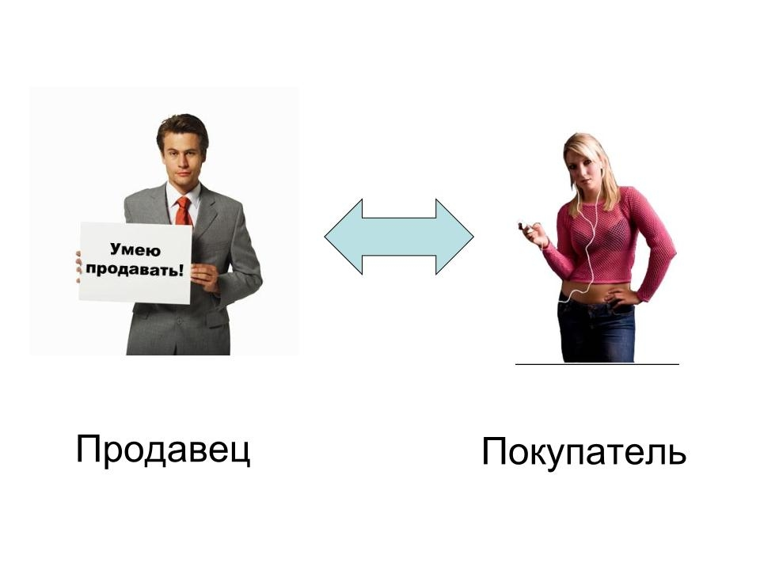
Продавайте
7. Предлагайте спонсорам быть в жюри вашего мероприятие или каким либо способом поучаствовать в нем.

Slide 32
8. Разрабатывайте и заказывайте рекламную продукцию с учетом требований и пожеланий спонсора. В письменной форме согласовывайте макеты рекламы. По окончании мероприятия обязательно передайте спонсору по экземпляру рекламной продукции (кроме наружки). К отчету и акту выполненных работ по договору спонсорства приложите фотографии наружной рекламы и другой продукции, где спонсорская реклама представлена в лучшем виде.
Согласовывайте

Slide 33
Основные требования к заявке
Заявка должна точно соответствовать требованиям агентства (фонда)
Заявка должна быть полностью оригинальной – внимательно изучите статьи в своей области, прежде чем начать писать
Заявка должна содержать понятные и достижимые цели
Описание методов должно показывать высокий уровень подготовки соискателя
Запрашиваемый объем финансирования должен соответствовать параметрам агентства

Slide 34
Конкурентные преимущества грантовой заявки
Демонстрация исследовательского опыта соискателя и ресурсов (помимо гранта) для достижения цели. Подробное описание: что вы можете, что у вас уже есть и чего вы достигли ранее (принцип «деньги к деньгам»)
Запрашивается минимальная осмысленная сумма (принцип «чем меньше грант, тем легче его выиграть»)

Slide 35
Характеристики успешного гранта
Заявка четко сфокусирована на решение конкретной задачи.
Заявка хорошо написана – как художественное произведение.
Заявка умеренно амбициозна – автор хочет чего-то безусловно нового, но достижимого в ближайшей перспективе.
Текст заявки понятен не очень искушенному или малоискушенному читателю (рецензентам и комитету, принимающему окончательное решение)

Slide 36
Логическая таблица для составления проекта
Компоненты проекта | Объективные свидетельства (показатели, обоснования) | Внешние условия (факторы, предпосылки, допущения)
Постановка проблемы 1. Почему возникла необходимость в выполнении проекта? 2. Почему решение данной проблемы - приоритетная задача? | Какие источники информации, помимо самого заявителя. свидетельствуют о том, что проблема существует и ее важно решить?
Цель 1. Какова цель, на движение к которой направлена деятельность в рамках проекта? Как она связана с решением поставленной проблемы? 2. Кто выиграет в результате продвижения к цели? Как действия, предусмотренные проектом, изменяют существующую ситуацию? | 1. Каковы средства проверки движения к цели? 2. Каким образом проверяющие организации/лица смогут убедиться, что проект вносит ожидаемый вклад в продвижение к цели? 3. Предусматривается ли проектом сбор данных, позволяющих измерять степень продвижения к цели?

Slide 37
Логическая таблица для составления проекта
Компоненты проекта | Объективные свидетельства (показатели, обоснования) | Внешние условия (факторы, предпосылки, допущения)
Задачи. Ожидаемые результаты 1. Какой конкретный эффект должен быть достигнут во время выполнения проекта, т.е. если проект будет завершен, то какого конкретно улучшения или изменения следует ожидать в окружающей среде, положении данной группы населения и т.д.? 2. Как выполнение поставленных задач приближает ситуацию к достижению заявленных целей? 3. Какие результаты (их характер и количественное измерение) необходимо получить для выполнения поставленных задач? | 1. Какие свидетельства, данные и показатели подтверждают. что проект выполнил поставленную задачу? 2. Каковы конкретные количественные методы измерения результатов, позволяющие проверяющему судить о степени выполнения работ по проекту? 3. Предусматривается ли проектом сбор данных, позволяющих контролировать и корректировать ход выполнения работ? | 1. Какие события, условия или решения, находящиеся вне контроля проекта, необходимы для того, чтобы: - выполнение поставленных задач способствовало продвижению к поставленной цели; - достижение запланированных результатов приводило бы к выполнению задач;

Slide 38
Логическая таблица для составления проекта
Компоненты проекта | Объективные свидетельства (показатели, обоснования) | Внешние условия (факторы, предпосылки, допущения)
Методы (мероприятия, проводимые в ходе проекта) Какие мероприятия необходимо осуществить исполнителям проекта для получения указанных в проекте результатов? | Почему выбраны именно эти методы? | - применение указанных в проекте методов (проведение мероприятий) гарантировало бы получение ожидаемых результатов;
Ресурсы 1. Какие ресурсы - кадры, товары, услуги - должны быть использованы для проведения мероприятий, намеченных в проекте? 2. Из каких источников поступят эти ресурсы (исполнитель, сотрудничающие и поддерживающие организации, правительство. фонды и т.д.)? | 1. На основании чего планируются уровень зарплаты, стоимость оборудования, уровень расходов на транспорт и другие услуги? 2. Какие показатели позволяют оценить эффективность использования средств? | - выделение необходимых ресурсов приводило бы к проведению мероприятий (применению указанных методов). 2. Каковы возможные препятствия в каждом из этих "переходов"?

Slide 39
Определение темы проекта
Проверьте себя!
Имеет ли смысл название вашего проекта?
Можно ли достичь поставленных в нем целей?
Будет ли от вашего проекта польза?
Понятно ли вам хотя бы в общих чертах, чем вы предлагаете заниматься?

Slide 40
Заявка на грант – это
Ваши идеи и пути решения проблем
План
Просьба
Орудие убеждения
Обещание и обязательство

